Slide 1
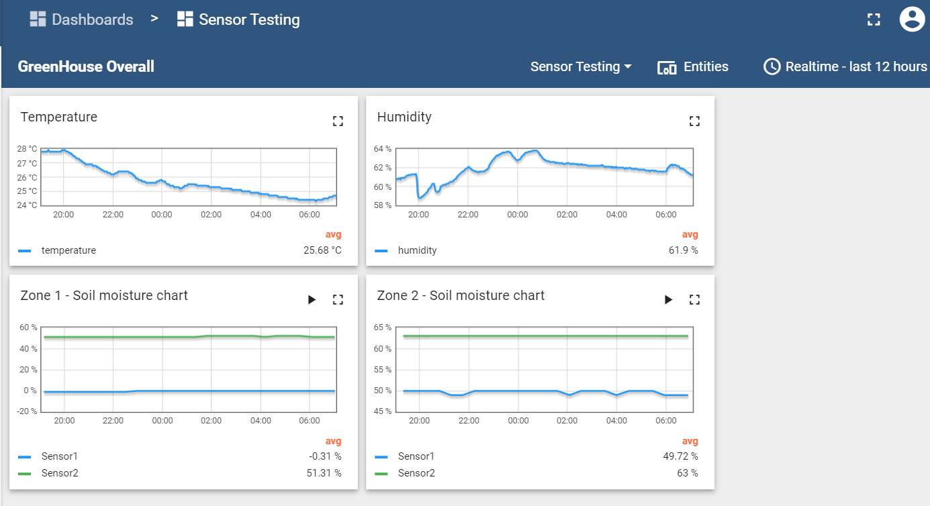
Sensor de temperatura y humedad ambiente
Sensores dobles de humedad del suelo

